Slide 1
IRO
28. 11. 2019

Slide 2
Agenda
Projekt Erasmus ICM a podpora ze strany fakult
Marketingové aktivity (sociální sítě, portály)
EDUC - momentální vývoj
Admission a korespondence s uchazeči
Summer schools - update mainly on the marketing that has been done
Různé

Slide 3
Erasmus+ ICM
Výzva 2020

Slide 4


Slide 5
Připomenutí – o co jde
Studijní mobility studentů (3 – 12 měsíců) – zpravidla 5
Mobility zaměstnanců (5+2 nebo 12+2 dní) – maximum 2 týdny
Praktické stáže studentů (2 – 12 měsíců) – doposud nevyužíváno
Stáž na digitální dovednosti do Švýcarska – nevyužíváno

Slide 6
Základní informace
Erasmus+ ICM pro akademický rok 2021/2022
Nový projekt 2020 postaven na podkladech od fakult
Anglický jazyk žádosti
Deadline pro dodání podkladů: 12. 1. 2020
Oficiální deadline podání projektu: 5. 2. 2020

Slide 7
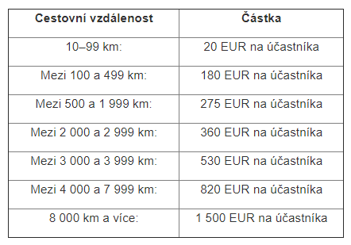
Finance
Přijíždějící studenti do ČR: 800 EUR / měsíc
Vyjíždějící studenti z ČR: 700 EUR / měsíc
Přijíždějící zaměstnanci do ČR: 140 EUR / den
Vyjíždějící zaměstnanci z ČR: 180 EUR / den
+ cestovní náklady

Slide 8
Co je potřeba udělat
Do 8. 12. 2019:
  Identifikujte významné partnery mimo EU – stávající spolupráce, prohloubení?
  Zvažte zájem o mobility:
    STAFF vs. STUDENTS? → Jednotky mobilit
    INCOMING vs. OUTGOING?
  Chcete-li se zapojit do projektu a napsat svou část (zemi (1-2) či partnerské univerzity), dejte nám vědět
Do 12. 1. 2020:
  Prostudujte hodnotící kritéria a template
  Vyplňte sami nebo s partnerskou institucí ICM Questionnaire
    Co nejdetailněji
    Co nejdokonaleji
    Stručně, bez omáčky
  V případě nejasností a problémů nás kontaktovat co nejdříve

Slide 9
Rozpočet = € 5 303 155
  Jižní středomoří € 847 363 + 40k (Alžírsko) + 100k (Sev. A) + 20k (Tunisko)
  Východní partnerství € 602 847 + 100k (Gruzie) + 130k (Moldávie) + 130k (Ukrajina)
  Rusko € 322 794
  Latinská Amerika € 185 290 + ? (Heading 1)
  Asie € 582 188 + ? (Heading 1)
  Střední Asie € 138 643 + ? (Heading 1)
  Střední východ € 71 473 + ? (Heading 1)
  Jižní Afrika € 231 276 + ? (Heading 1)
  Západní Balkán € 715 603
  Severní Amerika € 175 812
  Průmyslové země € 159 602
  ACP – Afrika, Karibik, Pacifik € 173 753 + 576 509 Extra ACP + ? (Heading 1)

Slide 10
Rozpočet = € 5 303 155
  Podmínky:
  Jižní středomoří -
  Východní partnerství -
  Rusko -
  Latinská Amerika IN bez podmínek, OUT jen PhD + staff
  Asie IN bez podmínek, OUT jen PhD + staff
  Střední Asie IN bez podmínek, OUT jen PhD + staff
  Střední východ IN bez podmínek, OUT jen PhD + staff
  Jižní Afrika IN bez podmínek, OUT jen PhD + staff
  Západní Balkán -
  Severní Amerika -
  Průmyslové země IN bez podmínek, OUT jen PhD + staff
  ACP – Afrika, Karibik, Pacifik IN bez podmínek, OUT jen PhD + staff

Slide 11
Pozor na limity
  25 % mobilit by měly být realizováno s nejméně rozvinutými zeměmi v regionech. Těmi jsou tyto země:
  Pro Asii: Afghánistán, Bangladéš, Kambodža, Laos, Nepál, Bhútán a Myanmar/Barma;
  Pro Latinskou Ameriku: Bolívie, Salvador, Guatemala, Honduras, Nikaragua a Paraguay;
  ne víc než 30 % rozpočtu, který je určený pro Asii, by mělo být použito na mobility s Čínou a Indií;
  a ne více než 35 % rozpočtu, který je určený pro Latinskou Ameriku, by mělo být použito na mobility v Brazílii a Mexiku.

Slide 12
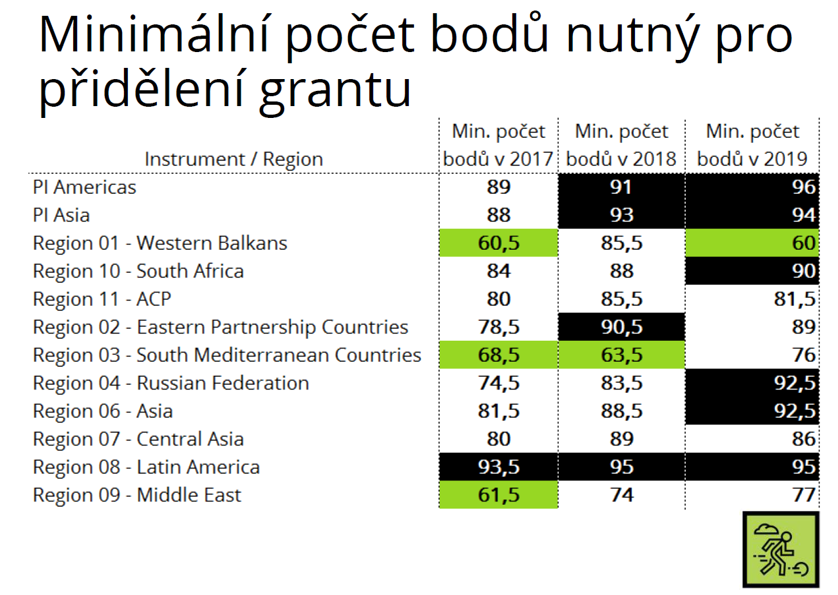

Slide 13
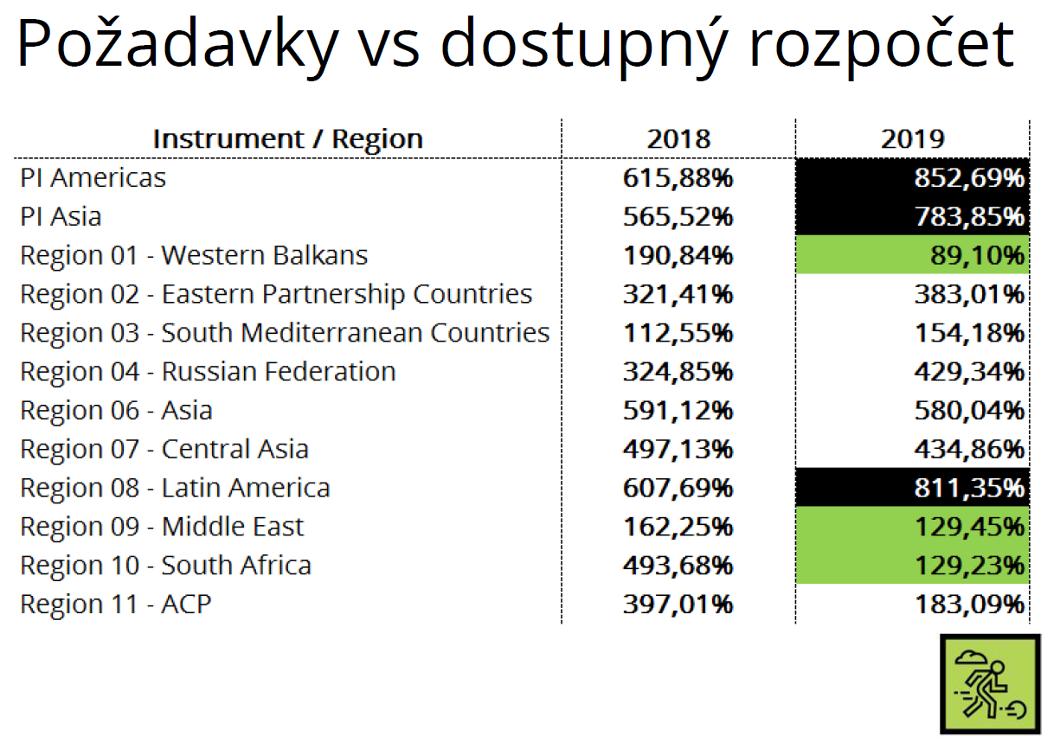

Slide 14
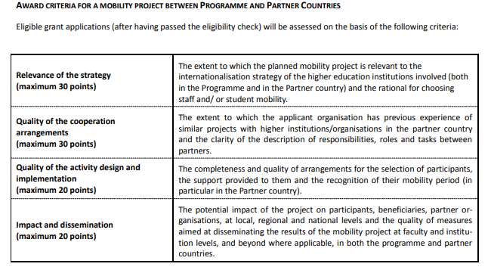
Hodnocení projektu – Obecně …

Slide 15
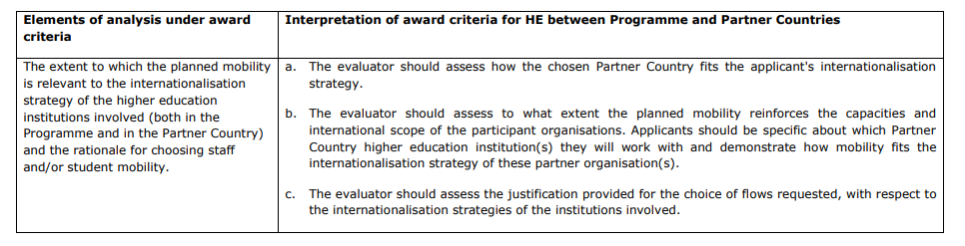
Hodnocení projektu – Relevance

Slide 16
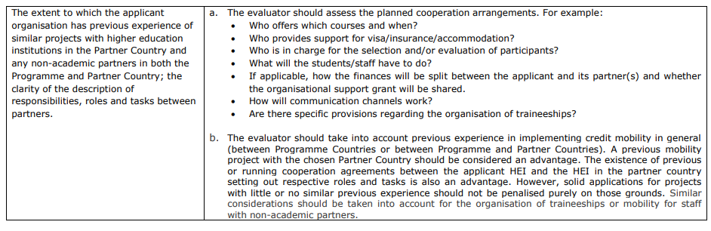
Hodnocení projektu – Cooperation arrangements

Slide 17
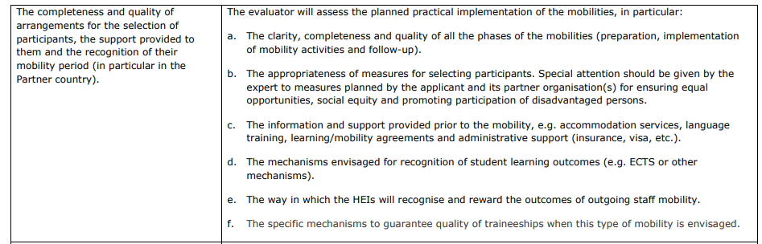
Hodnocení projektu – Project design

Slide 18
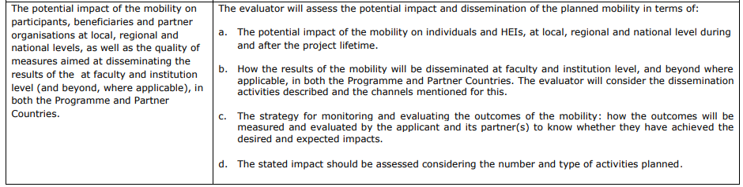
Hodnocení projektu – Impact & Dissemination

Slide 19
Užitečné odkazy
  ICM Questionnaire: https://isois.ois.muni.cz/public/erasmus-questionnaire/
  Detaily výzvy: https://www.naerasmusplus.cz/cz/mobilita-osob-vysokoskolske-vzdelavani/mobilita-mezi-programovymi-a-partnerskymi-zememi-vyzva-2020/
  Hodnotící kritéria a systém hodnocení projektů: https://www.naerasmusplus.cz/file/4739/iii-01_e-guide-for-experts-on-quality-assessment_2019_clean-pdf/
  Do‘s & Don‘ts (od str. 15): https://www.naerasmusplus.cz/file/4769/icm-handbook-version-3-0-21-december-2018-pdf/

Slide 20
Marketingové aktivity

Slide 21
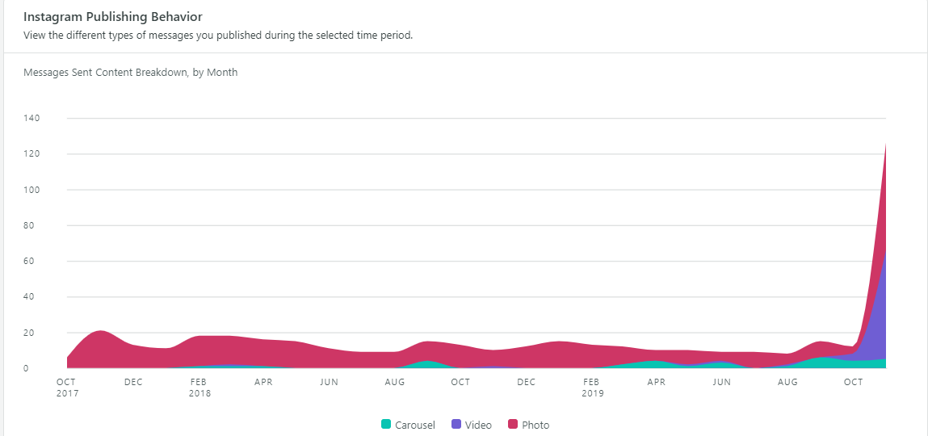
Instagram takeovery

Slide 22
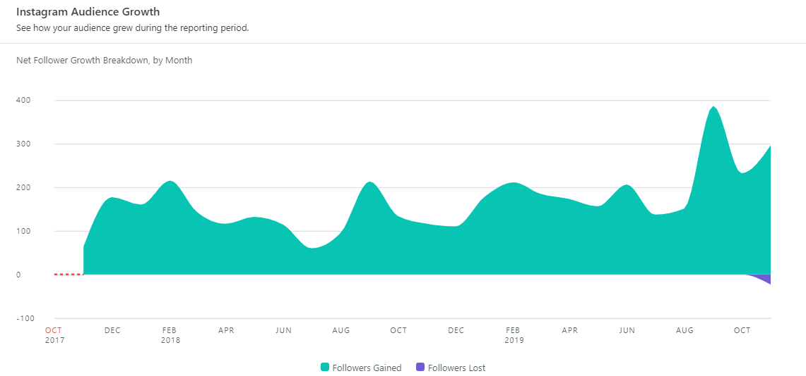

Slide 23
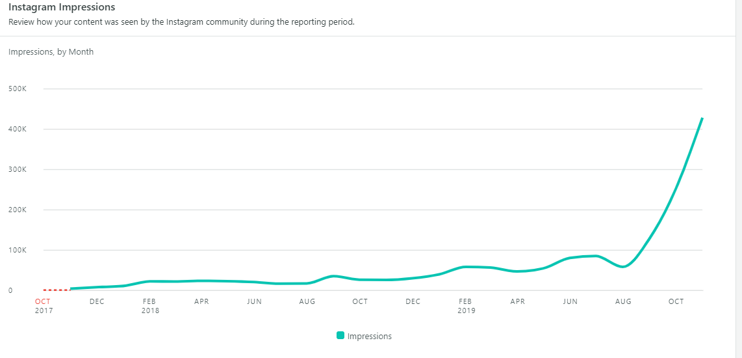

Slide 24
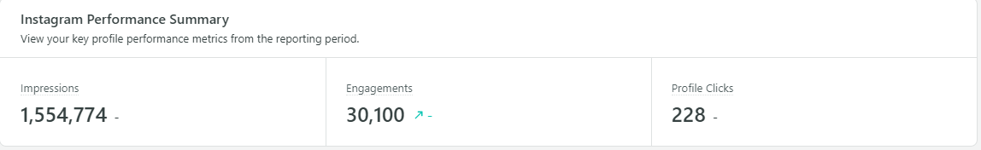
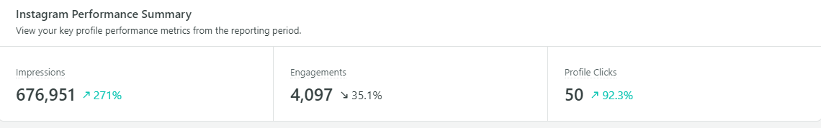

Slide 25
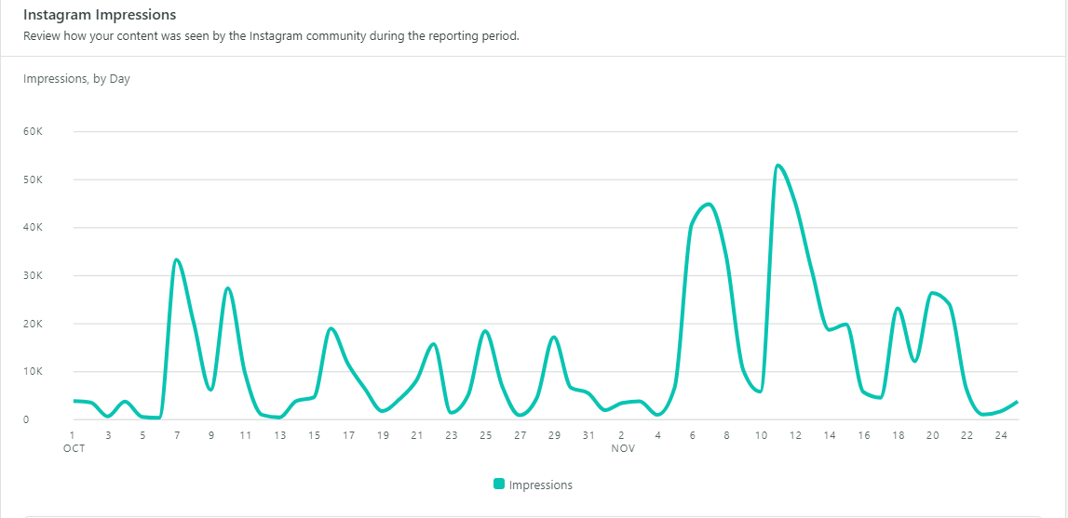

Slide 26
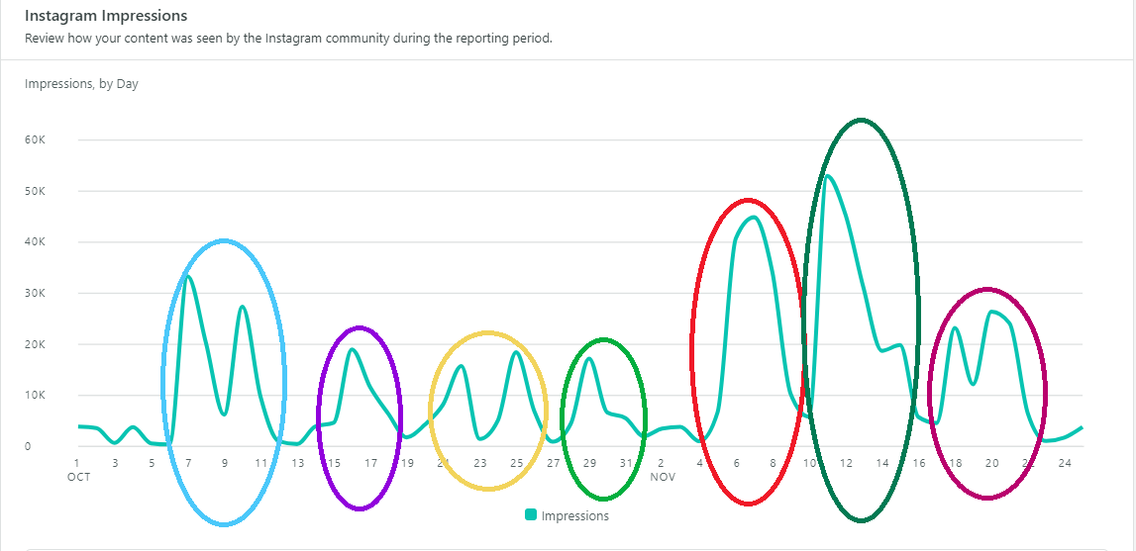

Slide 27
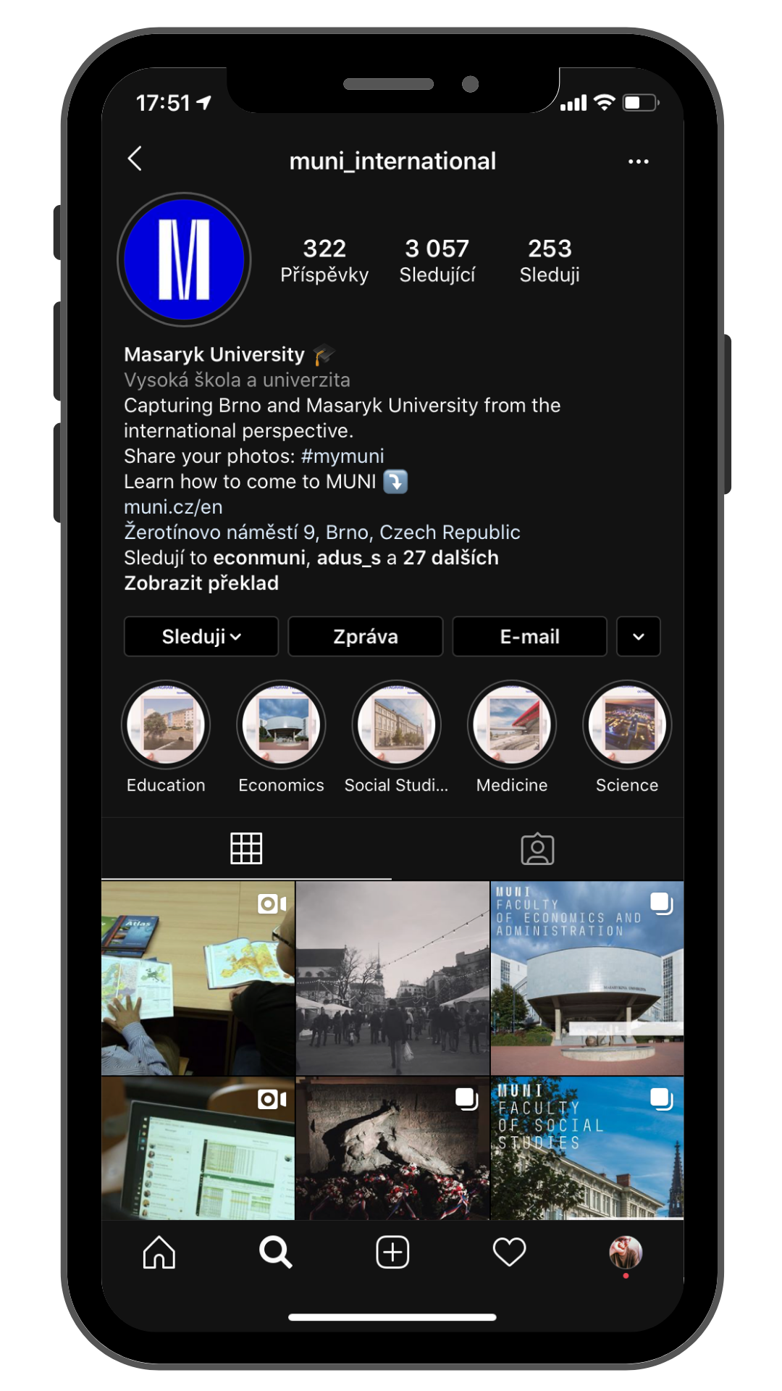
Med - https://youtu.be/KQ7e906a4eM
FSS - https://youtu.be/wfJpz6K8Wbg
Odkazy na stories budou uloženy na
Sharepointu – lze využívat, jen musí být
uživatel přihlášen, aby je viděl

Slide 28
Další na řadě PdF – spolupráce s Radkem, proděkanem a s Mgr. Šplíchalem
Zbytek fakult na jaře, doufáme, že do konce dubna
Velmi náročné na produkci:
1. projít fakultu a její zajímává místa
2. sepsat scénář
3. projít fakultu znova s produkčním týmem
4. sepsat technický scénář
5. určit natáčecí a fotící den
6. domluvit studenty a zajistit přístupy
7. natočit, nafotit, posbírat souhlasy
8. cca 20 dní post-produkce
Oceníme pomoc s produkcí, minimálně s první prohlídkou a nakontaktováním ☺
Hledáme šikovné průvodce – máte tip pro svou fakultu? ☺

Slide 29
Vyhodnocení 2019
12/01 – pravděpodobně na prvním IRO 2020
Vyčíslení aktivit, reporty z webu, sociálních sítí

Slide 30
2020
Dotočení videí, nafocení fotek
Dokončení aplikace pro incoming studenty
Efektivní admission systém
Přepracování brožur na vhodnější formát
Zaměření na PPC propagaci, community management a sociální sítě
nejen pro zahraničí ale také pro outgoing studenty – instagram, aktualizace dosveta.muni.cz
Podzimní akce pro podporu mobilit – OD, Imatrikulace
Přepracování modelu práce s ambasadory (zejména degree)
ev. Microsite – pro letní školy + studyatmasaryk.com

Slide 31
EDUC momentální vývoj

Slide 32

Aktivity a postup za poslední měsíc
meeting v Bruselu 6. – 8. 11.
  steering committee
  administration
recruitment pracovníků na projektu
  u všech partnerů
  na MU
web EDUCu
  educ-alliance.eu
  vyvíjí Pécs

Slide 33
WP 7 – Fyzické mobility
meeting v Brně 25. a 26. 11.
překonávání administrativních bariér (úkol 7.1)
  mapování administrativních struktur
  Action Plan

Slide 34

Ostatní WPs
WP 5 – Virtuální mobility (Rennes)
  připraveny metodologické podklady: teď začíná praxe
    seznam předmětů a programů s virtuálními prvky
    jak oslovit vyučující
    sběr strategií pro podporu experimentování ve výuce
WP 4 – Digitální infrastruktura (Potsdam)
WP 11 – Outreach (Pécs)
WP 3 – Administrativní struktury (Paris Nanterre)
WP 9 – Výuka a výzkum (Cagliari)

Slide 35

Příští měsíce
leden 2020 – Steering Committee meeting
březen 2020 – International Days in Pécs
            prezentace ČR
            consortium meeting
individuální deadliny a meetingy
recruitment
promo – vnitřní X vnější (WP 12)

Slide 36
Admission korespondence s uchazeči

Slide 37
I want study ur uni!
aneb E-mailing je práce ve fabrice

Slide 38
O čem to bude
Response Rate a vše kolem něj
Jak RR vylepšit
Výsledky výzkumu
Ideální e-mail
Implementace

Slide 39
1. Response rate
Kolik procent lidí odpoví na e-mail
  – Colombův výkladový slovník

Slide 40
1. Response rate
Při outreachingu 5–20 %

Slide 41
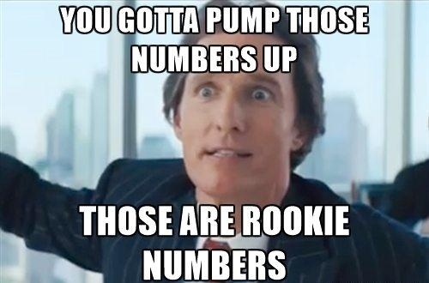

Slide 42
2. Jak RR vylepšit
podle Boomerang, Yesware, Campaign Monitor, MOZ a Colomba

Slide 43

2. Jak RR vylepšit

Slide 44
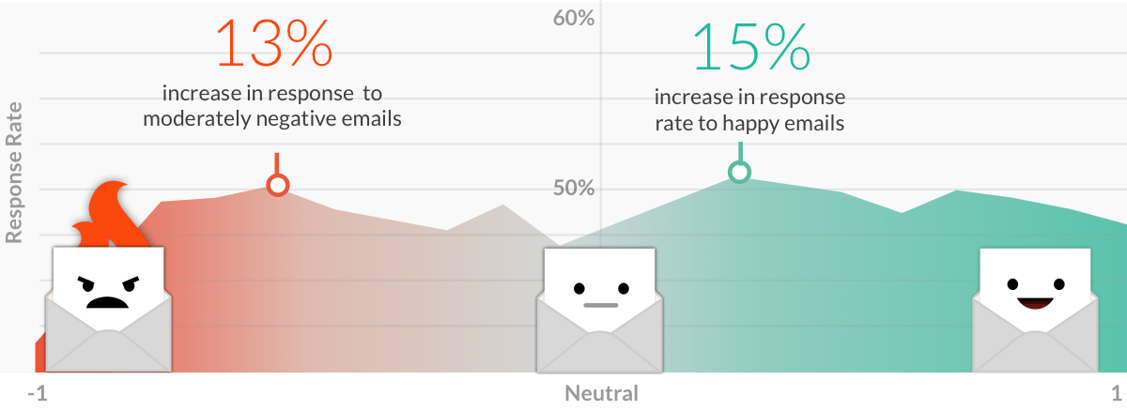
2. Jak RR vylepšit

Slide 45
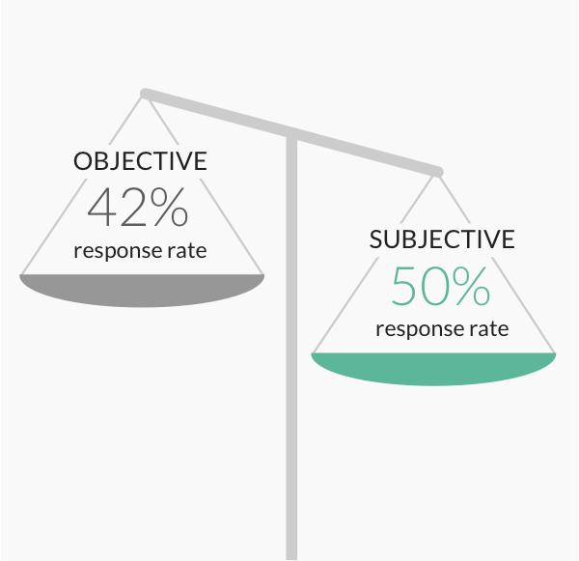
2. Jak RR vylepšit

Slide 46
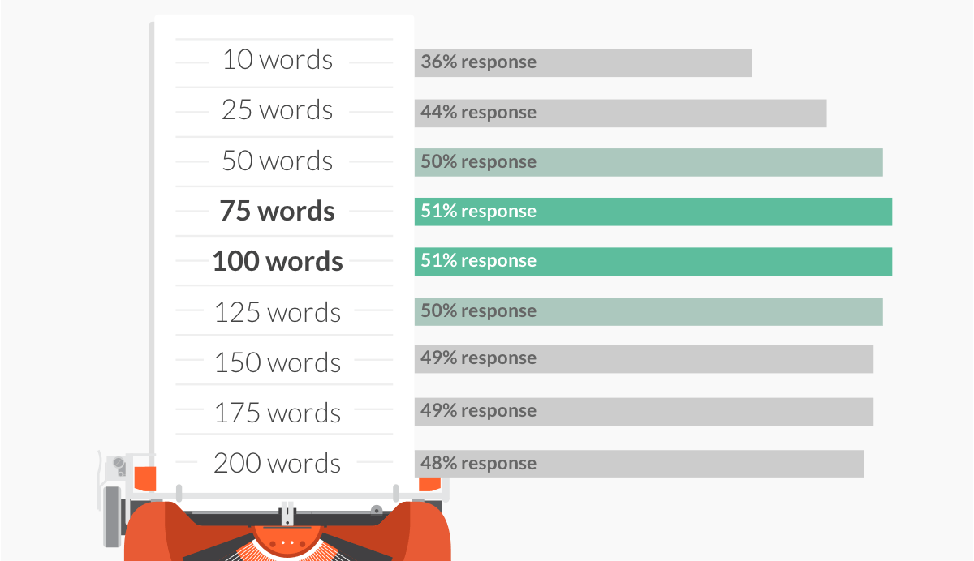
2. Jak RR vylepšit

Slide 47
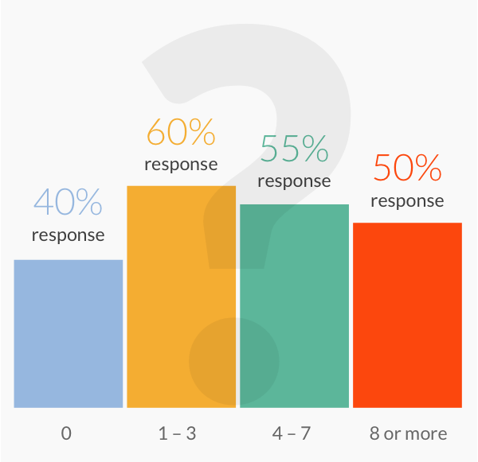
2. Jak RR vylepšit

Slide 48
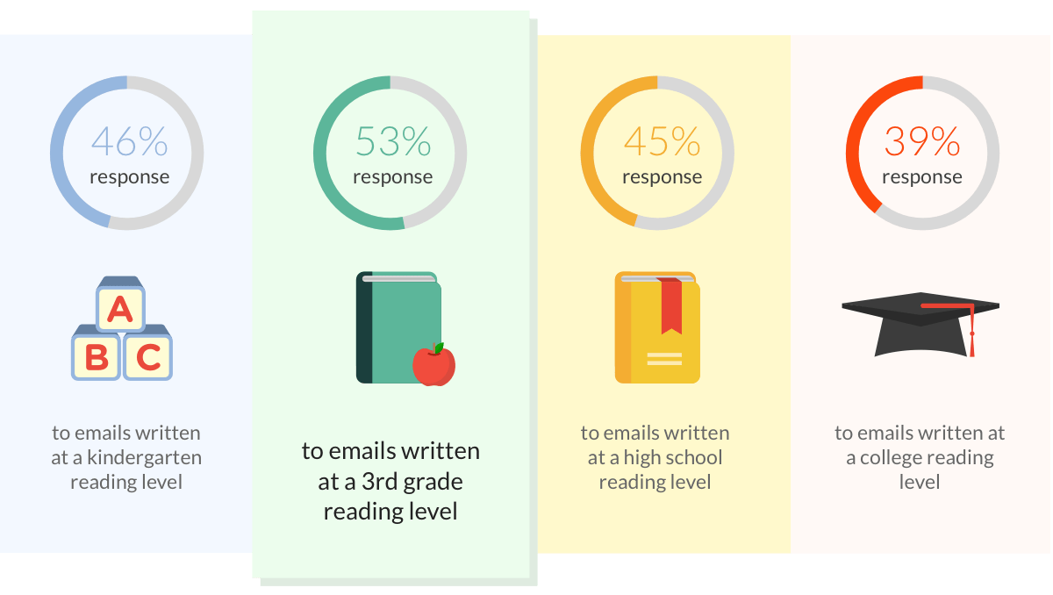
2. Jak RR vylepšit

Slide 49
3. analýza
45 First Contact e-mailů (po promazání)

Slide 50
3. analýza
2 témata – čas a focus (konkrétnost)

Slide 51
3. Analýza – čas
1 | 55 | %
2 | 27 | %
3 | 25 | %
4+ | 15 | %

Slide 52
3. Analýza – čas
Rozdíl 40 %

Slide 53
3. Analýza – focus
Konkrétní – na konkrétní dotaz bylo odpovězeno tak, aby byla prioritizována informace přímo odpovídající otázce.

Slide 54
3. Analýza – focus
 | Nekonkrétní | Konkrétní
Bez odpovědi | 77 % | 53 %
S odpovědí | 23 % | 47 %

Slide 55
3. Analýza – focus
Rozdíl 24 %

Slide 56


Slide 57
4. Ideální e-mail
Odeslán do jednoho dne
Odpovídá na konkrétní dotaz, existuje-li
Má osobní vyznění
Délka 75–125 slov
Obsahuje jednu otázku

Slide 58
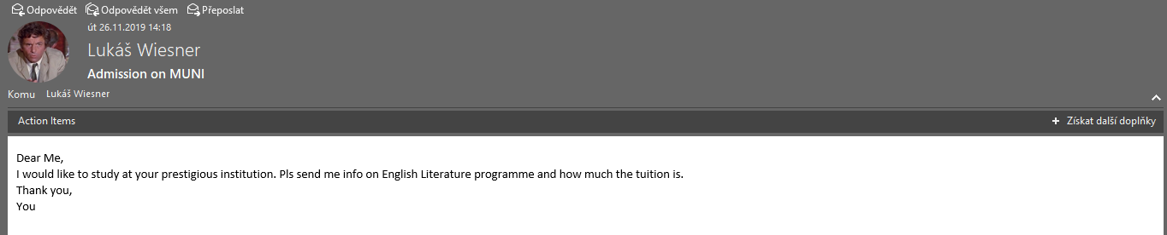
4. Ideální e-mail

Slide 59
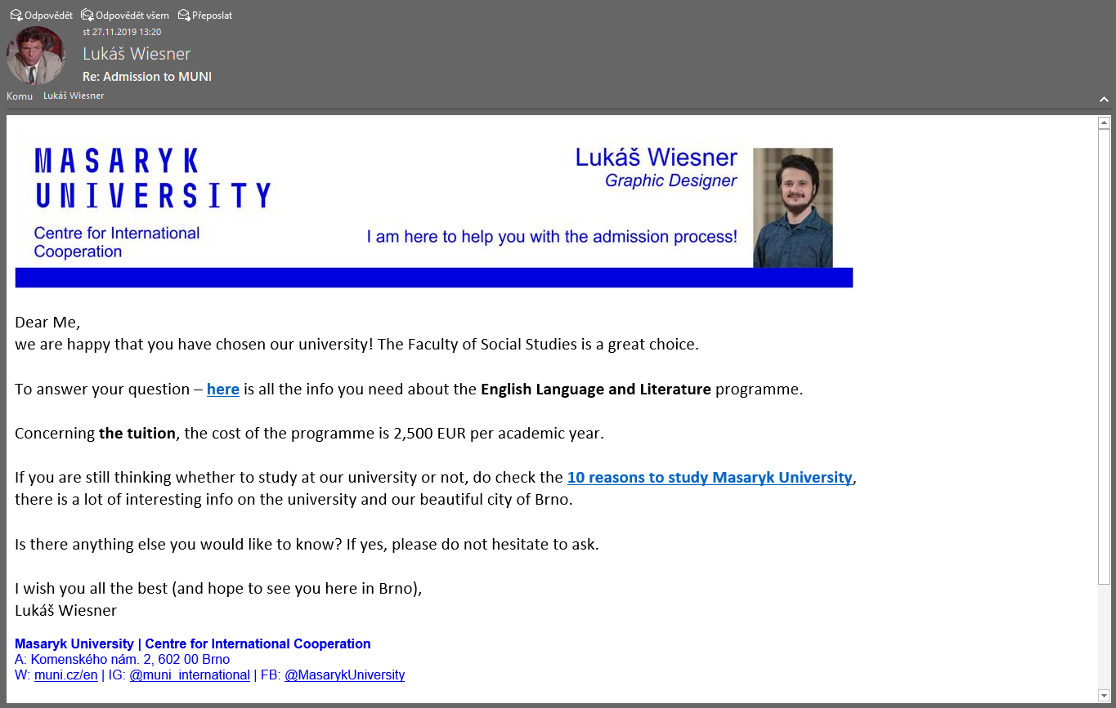

Slide 60
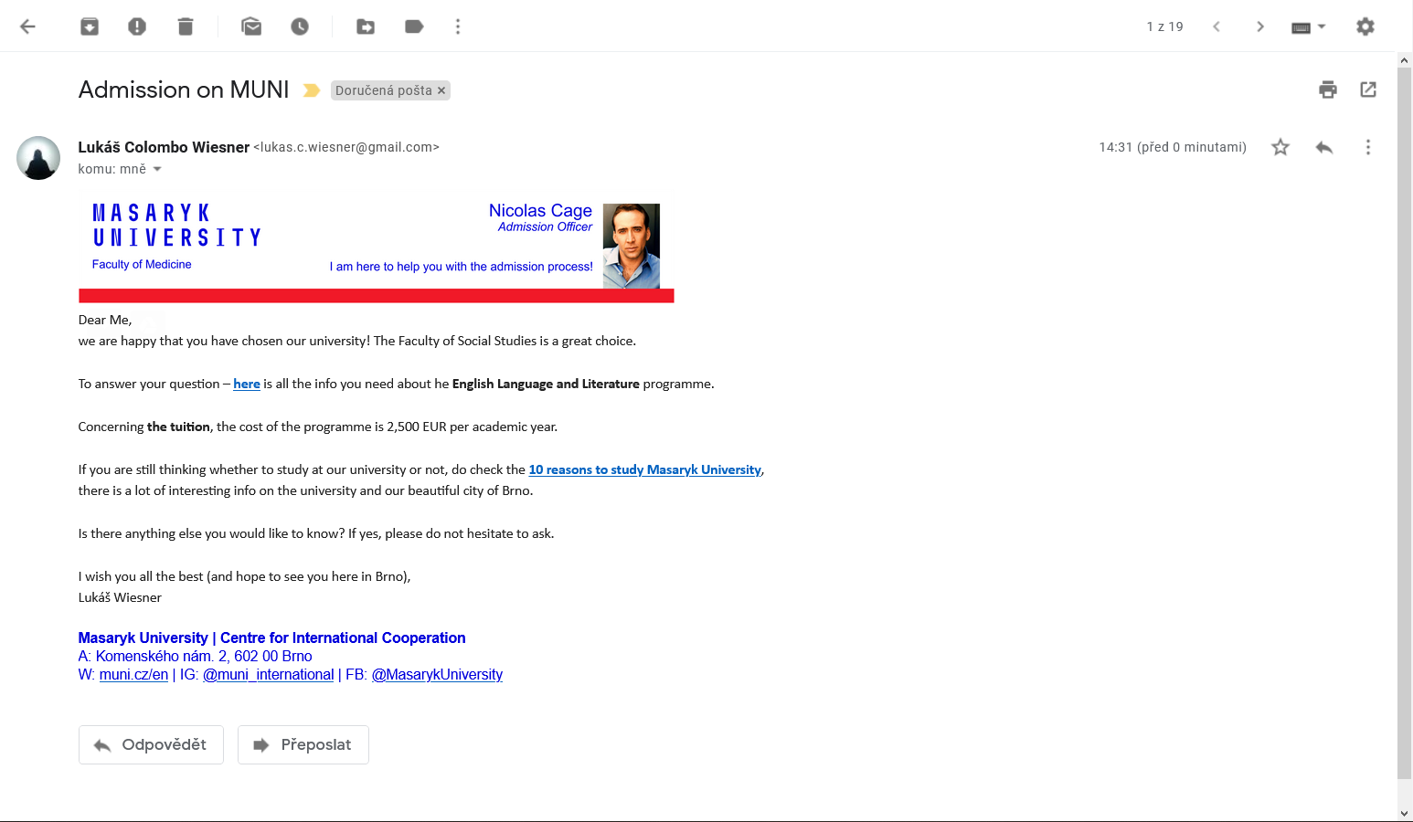

Slide 61
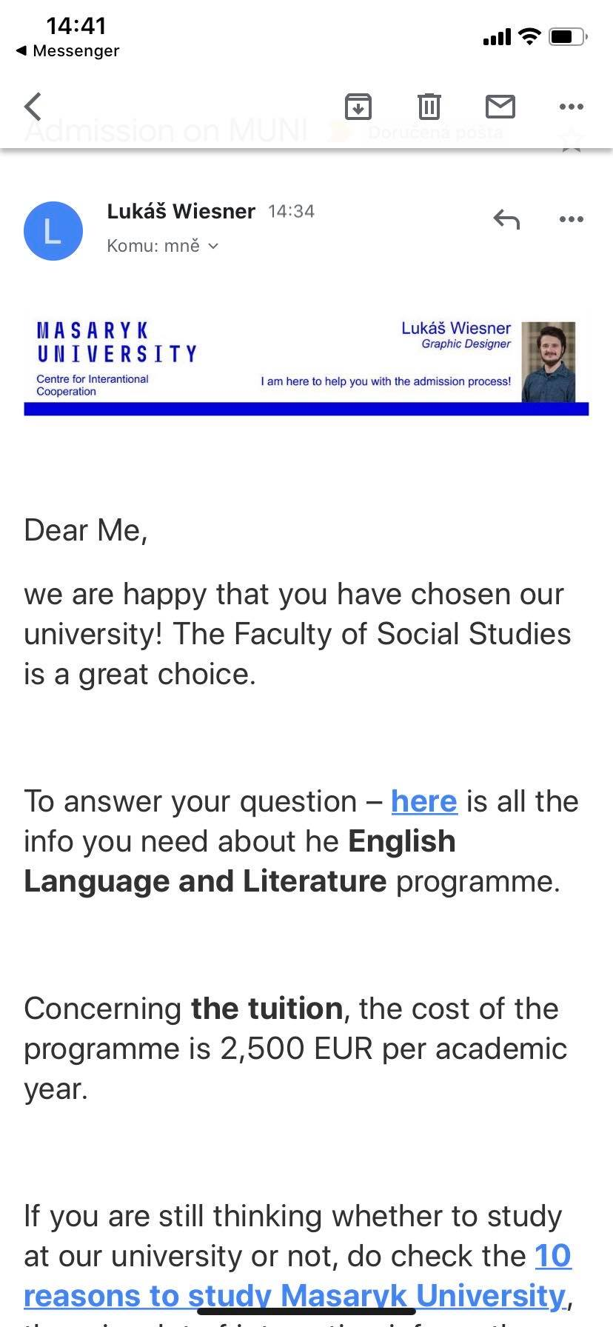
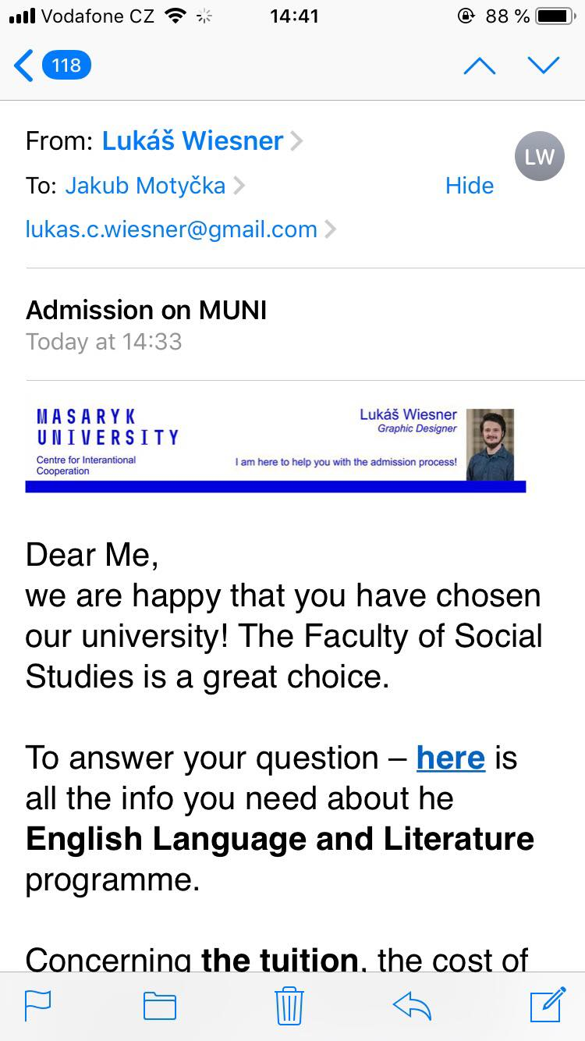

Slide 62
5. implementace
Potkám se s každým IRO zvlášť
Probereme potřeby a specifika každé fakulty
Vytvoříme templaty, které působí osobně
Vytvořím grafiku
Změříme výsledek

Slide 63
Děkuji za pozornost!
Máte-li nějaké dotazy či poznámky, sem s nimi!

Slide 64
Summer schools marketing

Slide 65
Marketing of Summer schools at MU
Creating a newsletter of all summer schools to send to partner university
Updated the following websites with ALL summer schools
  Go Overseas
  Summer Schools in Europe
  Studyin.cz (will be done by end of week)
Each of these websites have a “pay” option but we will not do it this year. (over 2000 CZK/month for 1 program)

Slide 66
Marketing of Summer schools at MU
December - Asking students through Facebook page to share with others at their university about opportunities
January “takeover” of winter school on MUNI Instagram to promote summer schools – will highlight summer schools open in summer during this time
Creating general “Brno in Summer” marketing materials
  If you have good photos, it would be great if we could share them for general marketing of summer in Brno

Slide 67
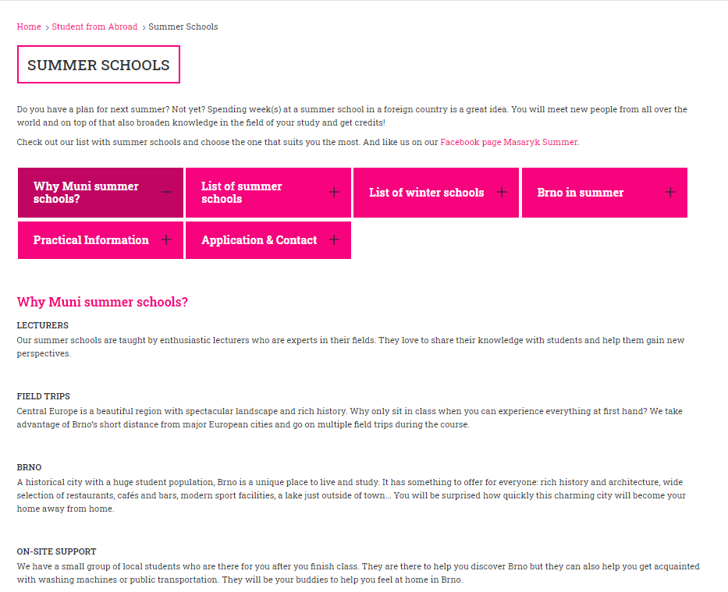

Slide 68
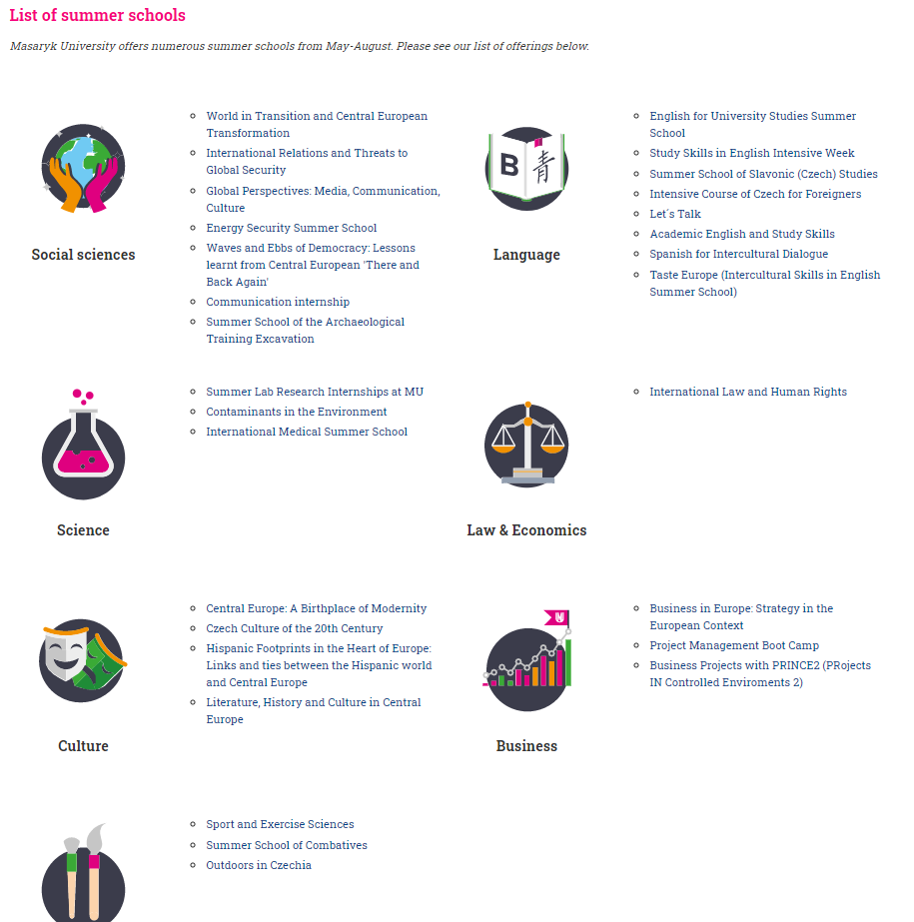

Slide 69
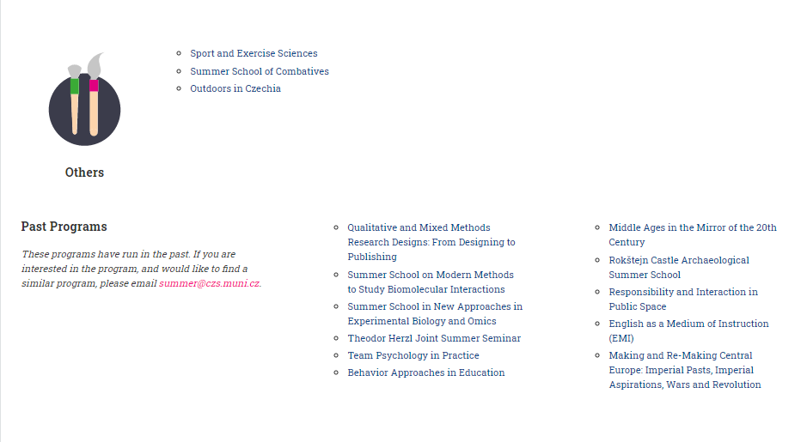
Past programs mentioned here

Slide 70
Changes to web…
Denisa has been in contact with each faculty regarding dates, description, fees, etc.
Any changes to web gotten before December 6 can happen before Christmas, otherwise, expect changes in January.

Slide 71
Looking ahead
CZS has a full summer of commitments with programs. If faculties are looking for things to change, it should be discussed in January/February for Summer 2021

Slide 72
Různé

Slide 73
Různé
Od 2. 01. 2020 se vrací Radmila Droběnová – agenti, portály, web MUNI atd.
Problémy se StudyPortals –
  Vyžádali si všechny emaily
  Potvrzení od všech fakult, zda chtějí propagaci na SP
Financování 2020 - Snížení financování na mobility o 20%
  Pokud neprojde CRP projekt, velmi omezené finance na marketing
  NEBUDE refundace stipendia a cesťáků

Slide 74
Různé
Porady IRO 2020
  09. 01. 2020 Ct / Pa
  28. 02. 2020
  03. 04. 2020
  27 / 28. 04. 2020 Výjezdní zasedaní CZS + IRO
  11 / 12. 06. 2020

